Slide 1
Интерактивные карты ПГНИУ
Вершинин Никита – Team Leader, бэкенд-разработчик
Токар Анна – ГИС
Моздакова Анастасия – аналитик
Агишев Дмитрий – фронтенд-разработчик

Slide 2
Глоссарий
ГИС - геоинформационная система​
ЕТИС - единая теле-информационная система вуза​
ЛК - личный кабинет
2/8

Slide 3
Бизнес требования
Улучшить и ускорить ориентирование на территории университета​
Сохранять актуальную информацию о расположении как зданий, так и помещений в них​
Решение проблемы геопозиционирования​
Интеграция расписания ЕТИСа​
Оффлайн режим​
Техническая поддержка
3/8

Slide 4
Пользовательские требования
Поиск кабинетов на карте и построение маршрута к ним​
Ведение рейтинга аудиторий, буфетов и иных места (доступных для проставления оценки)​
Использование расписания из ЛК ЕТИСа для построения плана маршрутов на день​
Уведомления о начале занятий, а также об их изменении​
Планирование задач в университете (такое же построение маршрутов до конкретного места на территории)
4/8

Slide 5
Ограничения
Объем отрисовки карт​
Организационные ограничения​
Количество людей на проекте​
Сжатые сроки​
Нет финансирования​
Использования технологии GPS в помещениях
5/8

Slide 6
Риски
Не закончить в срок запланированные цели​
Юридические риски​
Технические риски​
Недовольство пользователей конечным продуктом​
Внешние факторы​
Потеря актуальности
6/8

Slide 7
Спасибо за внимание!
7/8

Slide 8
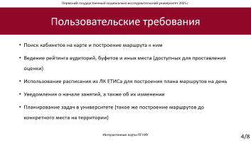
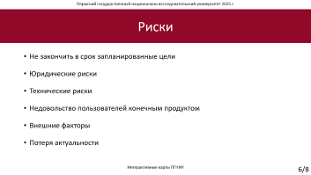

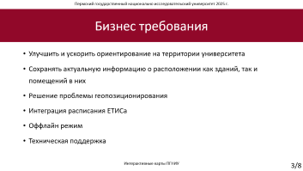
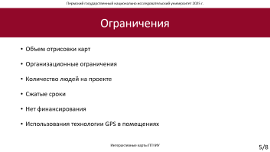
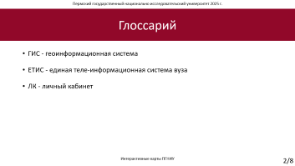
Титульный лист
Глоссарий
Бизнес требования
Пользовательские требования
Ограничения
Риски

